Slide 1
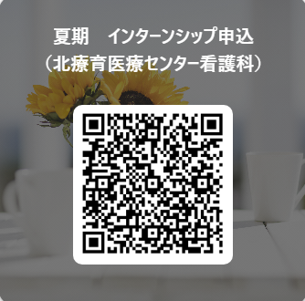


東京都立北療育医療センター
夏期 看護学生インターンシップ
8月3日(月)～8月21日(金）平日に開催します
～都合の良い日をお知らせください～
１日１病棟での体験を用意しています（半日ずつ２病棟の体験も可能です）
小児医療・小児療育・成人医療・成人療育の４病棟から希望病棟をお選び下さい
定員になり次第、締め切りとなります
希望者多数の場合などは希望に添えない場合もあります
＜プログラム＞
時 間 | 内 容
9：00 | 職員入口集合
9：15 ～ 9：30 | 看護科長挨拶・オリエンテーション
9：30 ～ 16：00 | 病棟で看護体験 （昼休憩を含む）
16：00 ～ 16：30 | 懇親会
16：30 ～ 16：45 | 院内案内
ご希望の方は、下記ＱＲコードから必要項目を記載してお申し込みください
※決定月日および詳細は応募時のメールアドレスへ返信いたします
※インターンシップ参加の際には、以下の提出をお願いいたします
① 7日前からの健康チェック表
② 麻疹・風疹・水痘・流行性耳下腺炎の抗体価基準または予防接種のコピー
＜お問合わせ＞
東京都立北療育医療センター TEL：03-3908-3001
看護科 看護担当科長 北川原 裕（内線 208） 研修教育看護師長 石川 春恵（内線 209）

